Slide 1
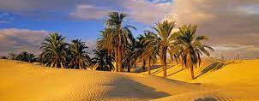
স্বাগত
সবাইকে

Slide 2
উপস্থাপনায়ঃ
মোছাঃ ছাবিনা ইয়াছমিন
সহকারি শিক্ষক
শিবপুর উচ্চ বিদ্যালয়
বিরামপুর, দিনাজপুর
sweetsabina75@gmail.com

Slide 3
পাঠ পরিচিতি
শ্রেণিঃ ৭ম
বিষয়ঃবাংলা ( গদ্য )
সময়ঃ ৫০ মিনিট

Slide 4
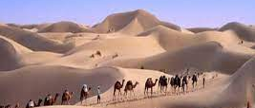
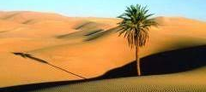
ছবি দুটি দেখে নীচের প্রশ্নগুলোর উত্তর দাও
ছবিতে তোমরা কী দেখতে পাচ্ছ ?
সৌদি-আরব আমাদের কোন মহামানবের জন্ম স্থান ?
এগুলো কোন দেশের ছবি ?
হযরত মুহাম্মদ (সাঃ)-কে মরুভূমির কী নামে আখ্যায়িত করা হয়েছে ?
মরুভূমির ছবি
সৌদি-আরবের ছবি
হযরত মুহাম্মদ (সাঃ)-এর

Slide 5
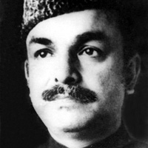
আজকের পাঠ
“মরূ-ভাষ্কর”
-হবীবুল্লাহ্‌ বাহার

Slide 6
শিখনফল
এই পাঠ শেষে শিক্ষার্থীরা………
১। লেখক পরিচিতি বলতে পারবে ।
২। হযরত মুহম্মদ (সাঃ) এর মানবীয় গুনাবলী সম্পর্কে জানতে পারবে ।
৩। হযরত মুহম্মদ (সাঃ) প্রবর্তিত ন্যায় ও সাম্যের স্বরূপ বিশ্লেষন করতে পারবে ।

Slide 7
লেখক পরিচিতি
১৯০৬ খ্রিষ্টাব্দে ফেনী জেলায় জন্মগ্রহণ করেন।
তার উল্লেখযোগ্য জীবনীগ্রন্থ হলোঃ”ওমর ফারুক” “আমীর আলী” ইত্যাদি।
১৯৬৬ খ্রিস্টাব্দে এপ্রিল মাসে তিনি মৃত্যুবরন করেন।
হবীবুল্লাহ্‌ বাহার

Slide 8
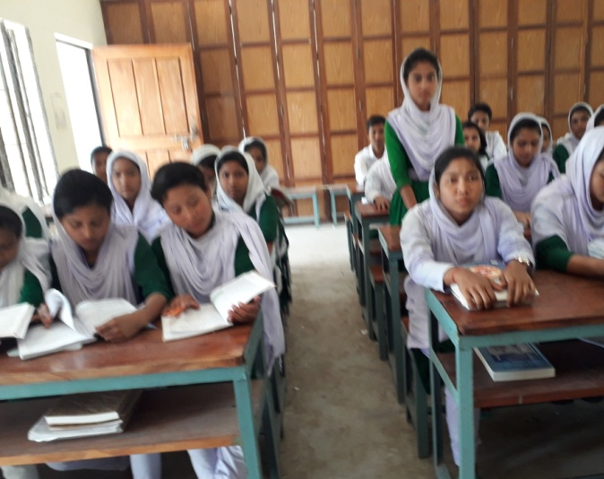
একক কাজ
লেখক হবীবুল্লাহ বাহার সম্পর্কে যা জান বল ।

Slide 9
শব্দগুলোর অর্থ জেনে নেই
মরু-ভাস্কর
কষ্টিপাথর
সুরাহি
লহু

Slide 10
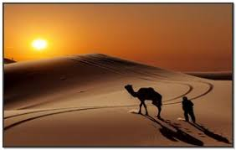
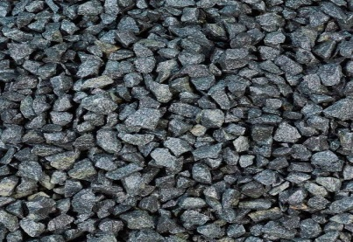
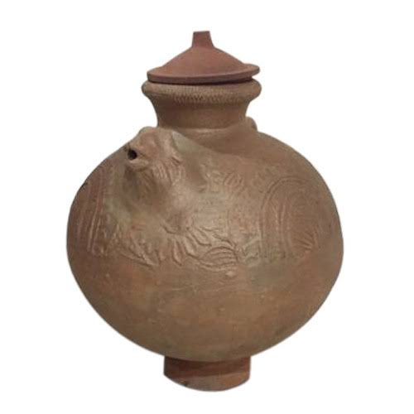
শব্দগুলোর অর্থ জেনে নেই
মরু-ভাস্কর
মরু-ভূমির সূর্য ।
সোনা ঘষে পরীক্ষা করার এক রকম কালো পাথর ।
কষ্টিপাথর
সুরাহি
পানির এক রকম পাত্র।
লহু
রক্ত ।

Slide 11
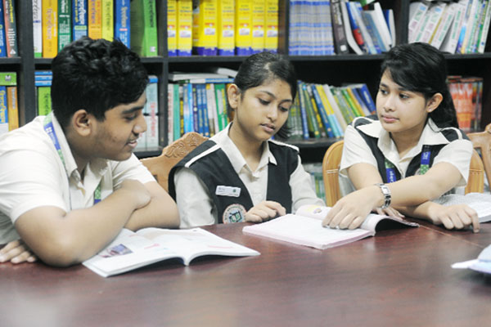
জোড়ায় কাজ
মরু-ভাস্কর, কষ্টিপাথর, সুরাহি, লহু-শব্দগুলোর অর্থসহ তিনটি করে বাক্য গঠন কর।

Slide 12
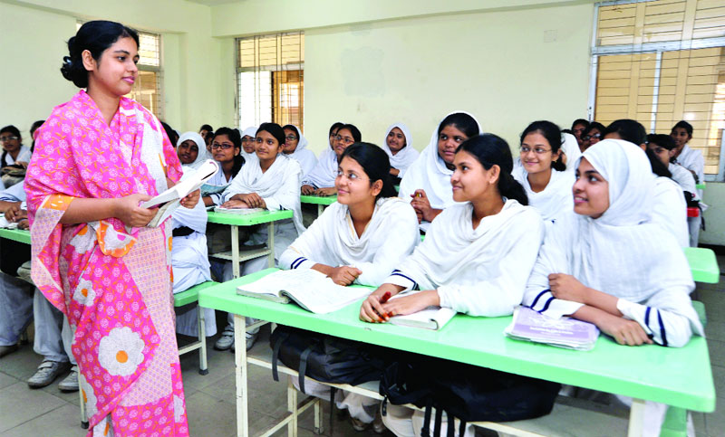
আদর্শ পাঠ

Slide 13
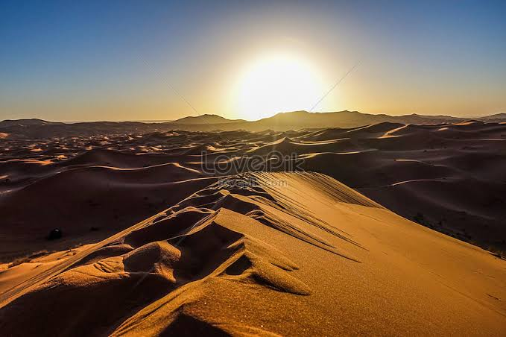
হযরত মুহাম্মদ (সাঃ) – কে মরুভূমির সুর্য বলা হয়েছে ।
যেসব মহাপুরুষের আবির্ভাবে পৃথিবী ধন্য হয়েছে – মানুষের জীবনে যারা এনেছেন সৌষ্ঠব , ফুটিয়েছেন লাবন্য , মরূভাস্কর হযরত মুহাম্মদ মোস্তফা (সাঃ) তাদের মধ্যে সর্বশ্রেষ্ঠ ।

Slide 14
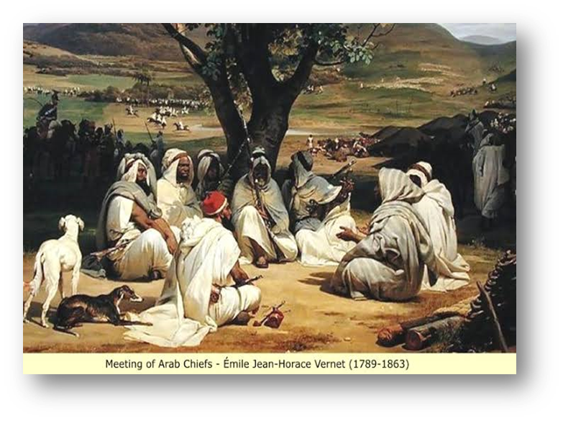
হযরত মুহাম্মদ (সাঃ) – কে মরুভূমির সুর্য বলা হয়েছে ।

Slide 15
আরবের লোকের স্মৃতিশক্তি ছিল সত্যি অসাধারন । বিরাট বিরাট কাব্যগ্রন্থ তারা সহজেই মুখস্ত করে ফেলত ।

Slide 16
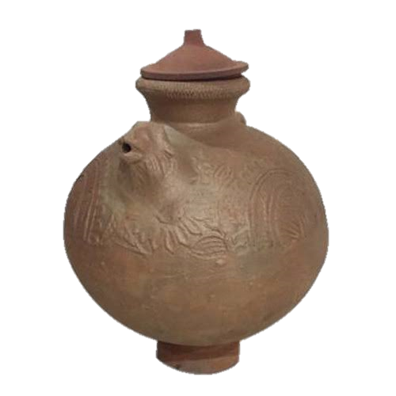
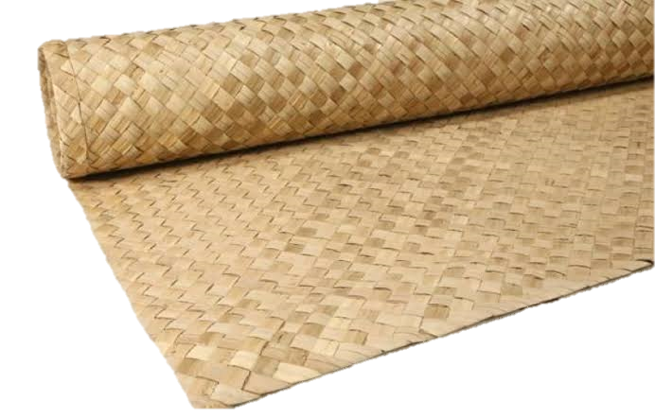
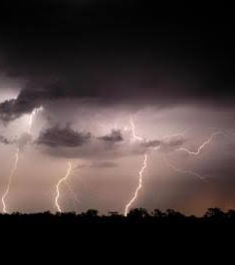
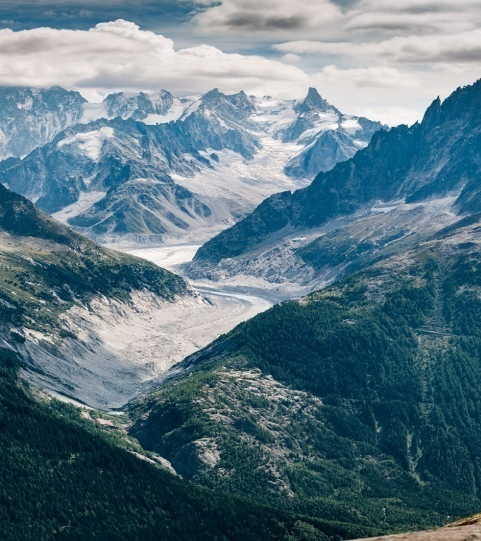
হযরত যখন মদিনার অধিনায়ক , তখন তাঁর ঘরের আসবাব ছিল – একখানা “খেজুর পাতার বিছানা” আর “একটি পানির সুরাহি” ।

Slide 17
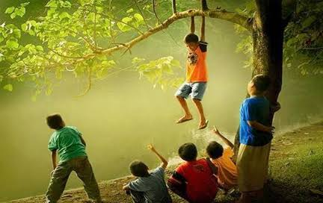
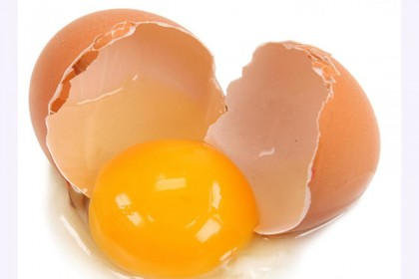
সত্যে ও সংগ্রামে তিনি ছিলেন
বজ্রের মতো কঠোর
পর্বতের মতো অটল

Slide 18
তিনি ছেলেপিলের সাথে মেশেন একেবারে শিশুর মন নিয়ে ।
তাঁকেই আবার দেখতে পাই – কুসুমের চেয়েও কোমল ।

Slide 19
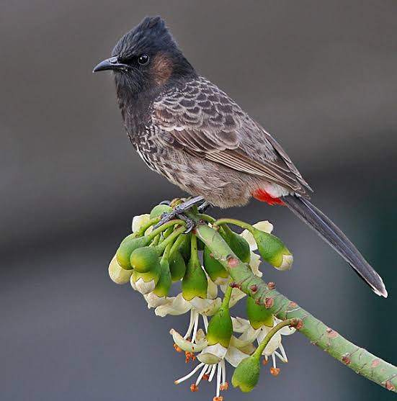
পথে দেখা হলে বালক – বন্ধুকে তার বুলবুলির খবর জিজ্ঞেস করতে ভূল হয়না ।

Slide 20
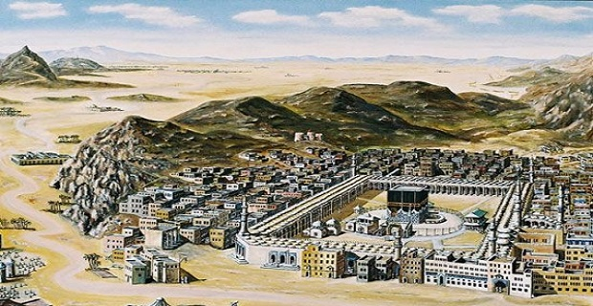
মক্কা বিজয়ের পর সাফা পর্বতের পাদদেশে বসে হযরত বক্তব্য দেন ।

Slide 21
তিনি নারীর অবস্থার পরিবর্তন এনেছেন ।

Slide 22
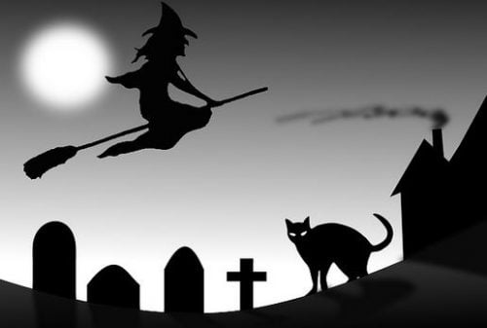
তিনি কখনও কুসংস্কারকে প্রশ্রয় দেননি ।

Slide 23
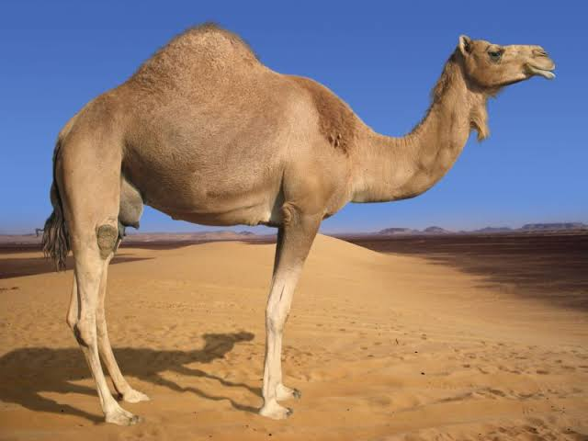
জ্ঞান যেন হারানো উটের মতো – তাকে তিনি খুঁজে বের করতে বলেছেন যেখান থেকে হোক ।

Slide 24
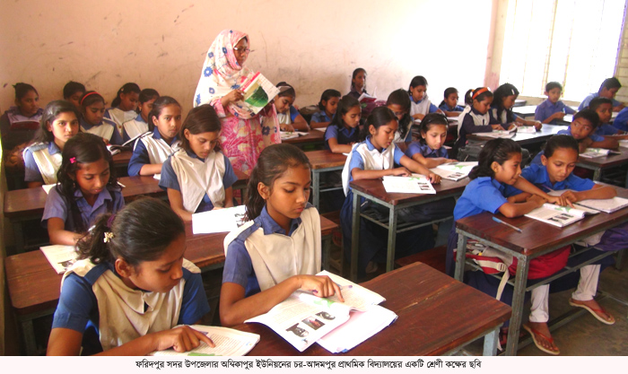
সরব পাঠ

Slide 25
নীরব পাঠ

Slide 26
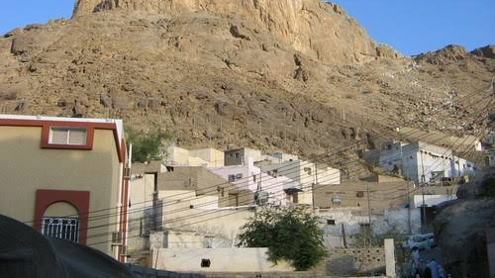
দলীয় কাজ
মহামানবদের প্রতি শ্রদ্ধা প্রদর্শনে তাঁদের অনুসরণে ৫টি কল্যানকর কাজের তালিকা তৈরী কর ।

Slide 27
মুল্যায়ন
২। হযরত মুহাম্মদ (সাঃ) কোন ক্ষেত্রে বজ্রের মতো কঠোর ছিলেন ?
ক) ক্ষমা ও মহানুভবতা
খ) দয়া ও করুনা
গ) সত্য ও সংগ্রামের চেতনায়
ঘ) সাম্যের প্রচার ও প্রতিষ্ঠায়
৩। “এদের জ্ঞান দাও প্রভূ–এদের ক্ষমা কর”-একথাটি কেন বলেছেন ?
।) মক্কার লোকদের অত্যাচারে
।।) মদিনার লোকদের অত্যাচারে
।।।) তায়েফের লোকদের অত্যাচারে
নীচের কোনটি সঠিক ?
ক) । ও ।।
খ) । ও ।।।
গ) । , ।। ও ।।।

Slide 28
বাড়ির কাজ
মুহাম্মদ (সাঃ) –কে মরুসুর্য উপাধীতে আখ্যায়িত করার যুক্তিকতা বিশ্লেষন কর ।

Slide 29
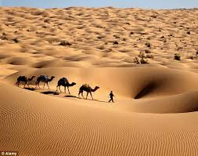
ধন্যবাদ

